Slide 1
William Stallings
Data and Computer Communications
Chapter 20
Transport Protocols

Slide 2
Koneksi yang diorientasi pada tata cara pengangkutan atau transportasi
Kemungkinan terhubung
Penetapan
Penghentian pemeliharaan
Keandalan
TCP

Slide 3
Keandalan dalam layanan jaringan
Panjangnya pesan diasumsikan terserah
Keandalan pengiriman diasumsikan hampir 100% oleh layanan jaringan
  Keandalan paket dalam memilih jaringan yang menggunakan X.25
  frame relay menggunakan LAPF control protocol
  IEEE 802.3 menggunakan koneksi yang diorientasikan pada layanan LLC
Layanan transportasi dari ujung ke ujung protokol antara dua sistem pada jaringan yang sama

Slide 4
Protokol Transportasi sederhana pada umumnya
Pengalamatan
Multiplexing
Flow Control
Hubungan penetapan dan penghentian

Slide 5
Pengalamatan
Target pengguna ditetapkan oleh:
  Idetifikasi pengguna
    biasanya host, port
      Disebut socket di TCP
    Port menghadirkan transportasi service (TS) tertentu pengguna
  Identifikasi Transport entity
    Umumnya hanya satu per host
    Jika lebih dari satu, kemudian biasanya salah satu dari masing-masing jenis
      menetapkan protokol transportasi (TCP, UDP)
  Alamat host
    Dipasang alat jaringan
    Didalam internet,
  Nomer jaringan

Slide 6
Pencarian alamat
Ada 4 metode
  Mengetahui alamat sebelum waktu yang ditetapkan
    Koleksi perencanaan peralatan jaringan
  Alamat dimengerti
  Menyebut server
  Proses pengiriman meminta ke alamat yang diketahui

Slide 7
Multiplexing
Para pemakai dikerjakan pada protokol transportasi yang sama
Pemakai dikenali dengan nomer port atau service access point (SAP)
Kemungkinan multiplex dengan layanan network menggunakan
  multiplexing a single virtual X.25 sirkuit to a number of transport service user
    X.25 charges per virtual circuit connection time

Slide 8
Flow Control
Delay yang panjang antara kesatuan pengiriman dibandingkan dengan waktu trasmisi sebenarnya
  Delay dalam komunikasi dari informasi flow kontrol
Delay transmisi variabel
  Sulit untuk digunakan dalam timeout
Flow may be controlled because:
Aliran data dapat dikontrol karena:
  User penerima tidak dapat melanjutkan
  Kesatuan pengiriman tidak dapat melanjutkan
Hasil dari buffer memenuhi

Slide 9
Mengkopi dengan Syarat Flow Control(1)
Do nothing
  Segment yang overflow dibuang
  Kesatuan pengiriman akan mendapat ACk dan mentrasmisikan kembali
    Akan ditambahkan pada data yang masuk
Menolak bagian selanjutnya
  Bagian yang janggal
  Sambungan multiplex dikontrol di jumlah aliran data

Slide 10
Mengkopi dengan Syarat Flow Control(2)
Menggunakan sliding window protokol tertentu
  Lihat bab 7 untuk detail operasinya
  Bekerja dengan baik di network yang diandalkan
    Kegagalan menerima ACK didapat sebagai indikasi flow control
  Tidak bekerja dengan baik di network yang tidak dapat diandalkan
    Tidak dapat membedakan antara segmen yang hilang dengan flow control
Menggunakan credit scheme

Slide 11
Credit Scheme
Kontrol yang lebih besar di jaringan yang diandalkan
Lebih efektif di jaringan yang tidak diandalkan
Pasangan flow control dari ACK
  Kemungkinan ACK tanpa granting credit dan sebaliknya
Setiap octet mempunyai nomor urut
Setiap segmen transportasi mempunyai nomor urut, nomor permintaan dan ukuran window pada header

Slide 12
Penggunaan dari Header Fields
Ketika pengiriman, esq. number is that of first octet in segment
ACK termasuk AN=i, W=j
Semua octets melewati SN=i-1 acknowledged
  Next expected octet is i
Meminta ijin untuk mengirim additional window dari W=j octets
  i.e. octets through i+j-1

Slide 13
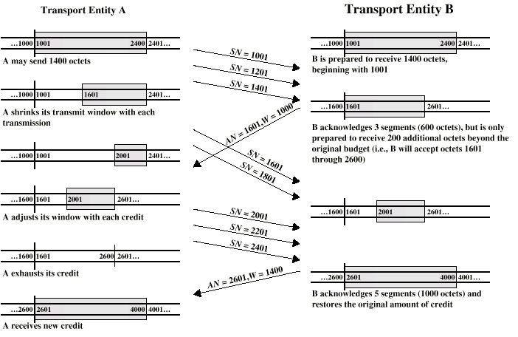
Credit Allocation

Slide 14
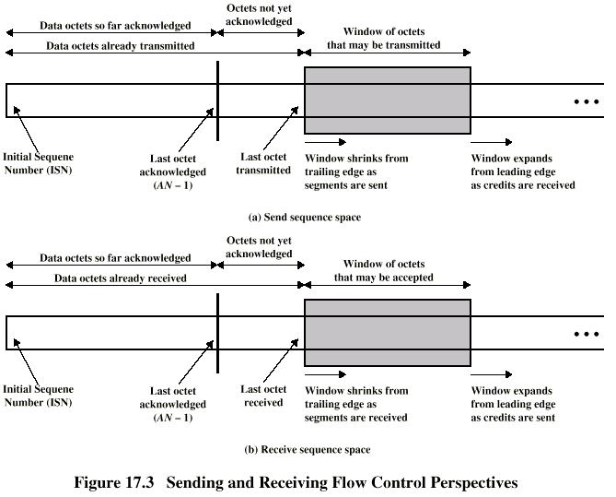
Pengiriman dan Penerimaan Sebenarnya

Slide 15
Establishment dan Termination
Mengijinkan semua yang ada sampai akhir
Negosiasi dari parameter pilihan
Alokasi triger dari kesatuan pengangkutan sumber
Dengan persetujuan bersama

Slide 16
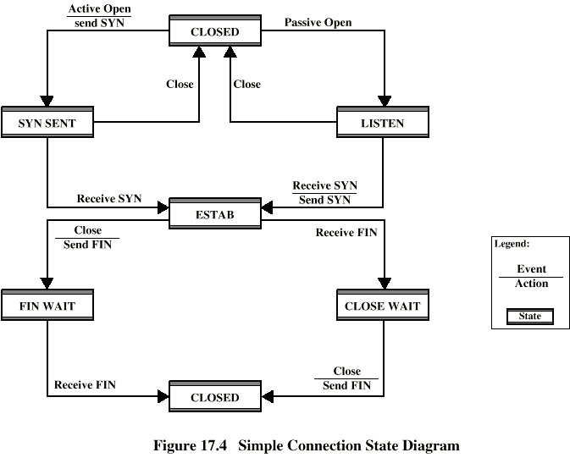
Diagram Bagian Koneksi

Slide 17
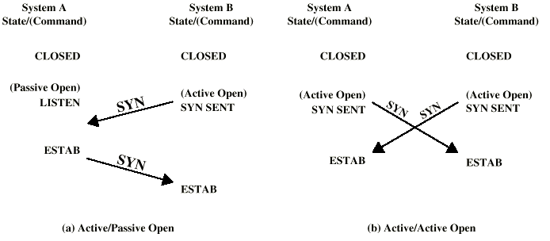
Connection Establishment

Slide 18
Not Listening
Menolak dengan RST (Reset)
Permintaan antrian sampai hasilnya match
Sinyal TS memberitahu user atas permintaan yang tetunda
  May replace passive open with accept

Slide 19
Termination
Salah satu atau kedua sisi
Dengan persetujuan bersama
Pemberhentian yang tiba-tiba
Atau pemberhentian yang lemah
  Close wait state must accept incoming data until FIN received

Slide 20
Side Initiating Termination
Penguna TS menutup request
Transport entity mengirim FIN, meminta termination
Tempat koneksi di FIN WAIT state
  Melanjutkan untuk menerima data dan mengirim data ke user
  Tidak mengirim data lagi
Ketika menerima FIN, memberitahukan user dan menutup koneksi

Slide 21
Side Not Initiating Termination
FIN received
Inform TS user Place connection in CLOSE WAIT state
  Continue to accept data from TS user and transmit it
TS user issues CLOSE primitive
Transport entity sends FIN
Menutup koneksi
Semua data ditransmisikandari kedua sisi
Kedua sisi setuju untuk diakhiri

Slide 22
Unreliable Network Service
E.g.
  internet menggunakan IP,
  frame relay menggunakan LAPF
  IEEE 802.3 menggunakan unacknowledged connectionless LLC
Bagian – bagiannya bisa hilang
Bagian – bagian yang tiba bisa sangat banyak/melebihi batas

Slide 23
Problems
Ordered Delivery
Retransmission strategy
Duplication detection
Flow control
Connection establishment
Connection termination
Crash recovery

Slide 24
Ordered Delivery
Segments boleh tiba out of order
Number segments sequentially
TCP numbers each octet sequentially
Segments are numbered by the first octet number in the segment

Slide 25
Retransmission Strategy
Segment rusak saat pemindahan
Segment gagal tiba
Transmitter tidak mengetahui kegagalan
Receiver must acknowledge successful receipt
Menggunakan pengakuan kumulatif
Time out yang menantikan ACK triggers
re-transmission

Slide 26
Timer Value
Fixed timer
  Based on understanding of network behavior
  Tidak bisa menyesuaikan untuk mengubah kondisi jaringan
  Too small leads to unnecessary re-transmissions
  Too large and response to lost segments is slow
  Should be a bit longer than round trip time
Adaptive scheme
  May not ACK immediately
  Can not distinguish between ACK of original segment and re-transmitted segment
  Conditions may change suddenly

Slide 27
Duplication Detection
jika ACK hilang, bagiannya akan dikirimkan kembali
Receiver harus mengenali salinan/duplikasinya
Duplicate sebelumnya diterima untuk menutup koneksi
  Receiver menggap ACK hilang dan Asks adalah salinannya
  Sender jangan bingung dengan banyaknya Asks
  Sequence number space large enough to not cycle within maximum life of segment
Duplicate diterima setelah menutup koneksi

Slide 28
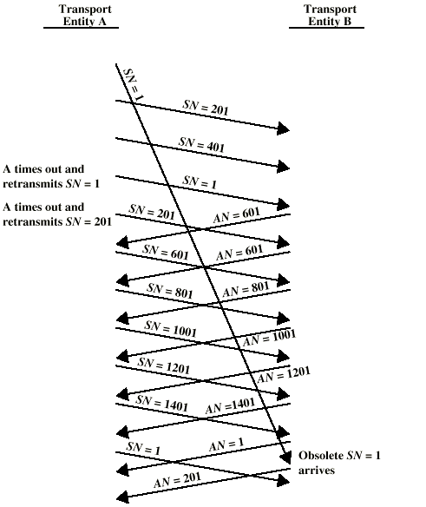
Incorrect
Duplicate
Detection

Slide 29
Flow Control
Alokasi credit
Masalah jika AN=i, W=0 menutup window
kirim AN=i, W=j untuk kembali membuka, tapi window akan hilang
Sender menganggap window tertutup, receiver menganggap window terbuka
Menggunakan window timer
jika waktunya berakhir, kirim sesuatu
  Could be re-transmission of previous segment

Slide 30
Connection Establishment
Two way handshake
  A mengirim SYN, B membalas dengan SYN
  Hilangnya SYN dapat diatasi dengan re-transmission
    Can lead to duplicate SYNs
  Ignore duplicate SYNs once connected
Kehilangan atau keterlambatan bagian data dapat menyebabkan masalah dalam koneksi.
- Segment dari old connection
- Start segment numbers fare removed from previous connection
    Use SYN i
    Need ACK to include i
    Three Way Handshake

Slide 31
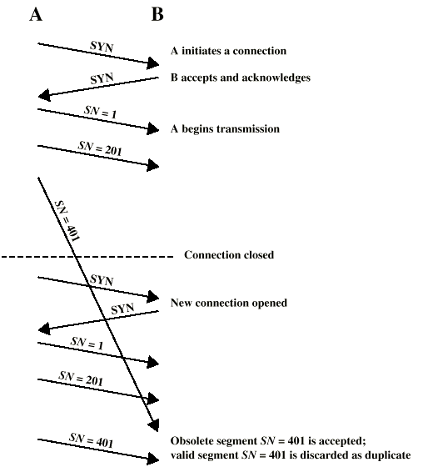
Two Way
Handshake:
Obsolete
Data
Segment

Slide 32
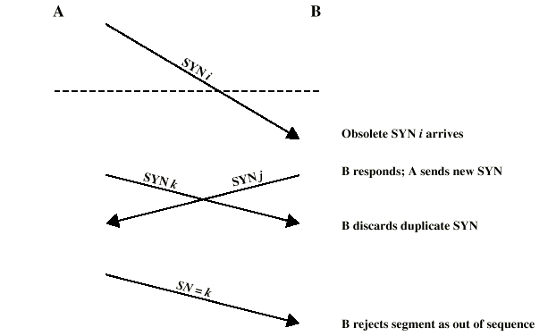
Two Way Handshake:
Obsolete SYN Segment

Slide 33
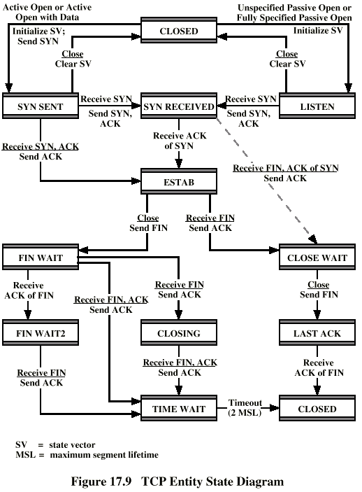
Three Way
Handshake:
State
Diagram

Slide 34
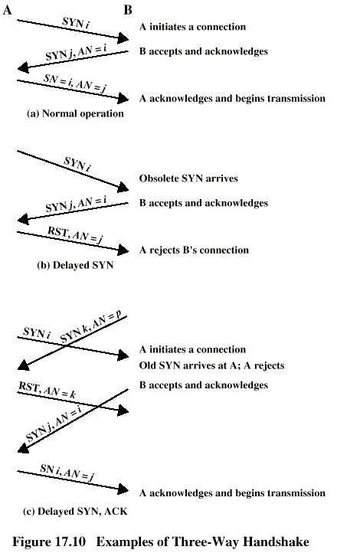
Three Way
Handshake:
Examples

Slide 35
Connection Termination
Entity in CLOSE WAIT state sends last data segment, followed by FIN
FIN tiba sebelum bagian data yang terakhir
Receiver menerima FIN
  Tutup koneksi
  Kehilangan bagian data yang terakhir
Associate mengurutkan nomor dengan FIN
Receiver menunggu semua bagian sebelum FIN mengurutkan nomor
Loss of segments and obsolete segments
  Must explicitly ACK FIN

Slide 36
Graceful Close
Kirim FIN i dan menerima AN i
Menerima FIN j dan mengirim AN j
Wait twice maximum expected segment lifetime

Slide 37
Failure Recovery
Setelah restart semua bagian,info akan hilang
Koneksi terbuka setengah
  Side that did not crash still thinks it is connected
Menutup koneksi menggunakan persistence timer
  Wait for ACK for (time out) * (number of retries)
  ketika expired, tutup koneksi dan inform user
Send RST i in response to any i segment arriving
User harus memutuskan kapan koneksi kembali
  Masalah masalah dengan kehilangan data

Slide 38
TCP & UDP
Transmission Control Protocol
  Connection oriented
  RFC 793
User Datagram Protocol (UDP)
  Connectionless
  RFC 768

Slide 39
TCP Services
Tersedianya komunikasi antara pasangan suatu proses
Macam-macam jarak dari jaringan yang tersedia dan tidak serta internet
Dua pelabelan fasilitas
  Data stream push
    User TCP memerlukan transmisi semua data sampai menyentuh fleg
    Receiver akan mengirimkan dengan cara yang sama
    Menghindari penungguan sampai buffer penuh
  Sinyal data yang penting
    Indikasi datangnya data yang penting dalam aliran data
    User memutuskan bagaimana cara menanganinya

Slide 40
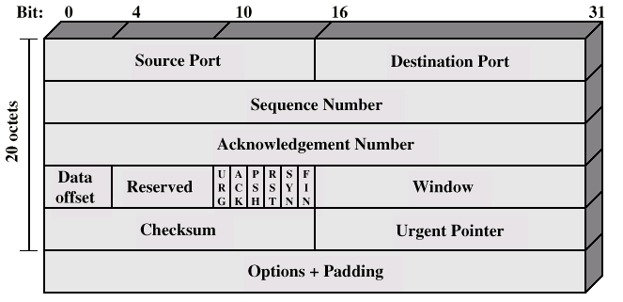
TCP Header

Slide 41
Item yang melewati IP
TCP melewati beberapa parameter sampai menuju IP
  Lebih utama
  Normal delay/low delay
  Normal throughput/high throughput
  Normal reliability/high reliability
  Security

Slide 42
Mekanisme TCP(1)
Pembuatan koneksi
  Three way handshake
  Antara pasangan port
  Satu port dapat disambungkan ke banyak tujuan

Slide 43
Mekanisme TCP(2)
Transfer data
  Aliran logis dari octets
  Nomor octet modulo 2²³
  Flow control oleh credit alokasi dari nomor octet
  Buffer data pada pengirim dan penerima

Slide 44
Mekanisme TCP (3)
Connection termination
  Graceful close
  TCP users issues CLOSE primitive
  Transport entity sets FIN flag on last segment sent
  Abrupt termination by ABORT primitive
    Entity abandons all attempts to send or receive data
    RST segment transmitted

Slide 45
Implementation Policy Options
Kirim
Pengiriman
Menerima
Pengiriman kembali
Mengakui

Slide 46
Mengirim
Jika tidak ditekan atau close, kesatuan sambungan TCP akan tepat dengan sendirinya
Buffer data pada pengiriman buffer
Kemungkinan mendirikan segmen per data batch
Kemungkinan menunggu untuk kuantitas atau jumlah data

Slide 47
Pengirim
Jika tidak ditekan, terjadi pengiriman data dengan sendirinya
Kemungkinan mengantarkan pada setiap segmen penerima
Kemungkinan buffer data lebih dari satu segment

Slide 48
Penerima
Segments mungkin tiba out of order
Tujuan
  Hanya menerima segmen dalam pesanan
  Pembuangan segmen yang melebihi pesanan
Pada windows
  Menerima semua segmen dengan menerima window

Slide 49
Pengiriman kembali
TCP mempertahankan antrian dari segmen pengiriman tetapi tidak diakui
TCP akan mengirimkan kembali jika ACK tidak memberikan waktu
  First only
  Batch
  Individual

Slide 50
Acknowledgement
Segera
Kumulatif

Slide 51
Congestion Control
RFC 1122, kebutuhan untuk pemakai internet
Manajemen waktu pengiriman kembali
  Perkiraan waktu perjalanan dengan mengonservasi pola dari delay
  Pengesetan waktu lebih besar dari yang diperkirakan
  Simple average
  Exponential average
  RTT Variance Estimation (Algoritma Jacobson)

Slide 52
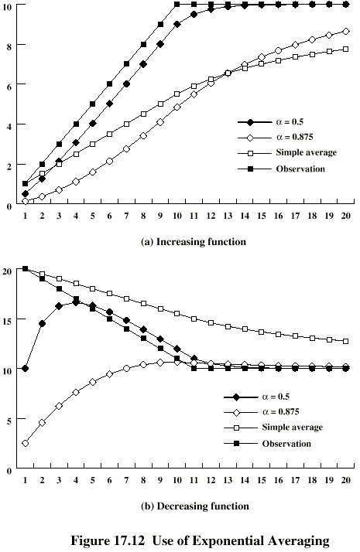
Use of
Exponential
Averaging

Slide 53
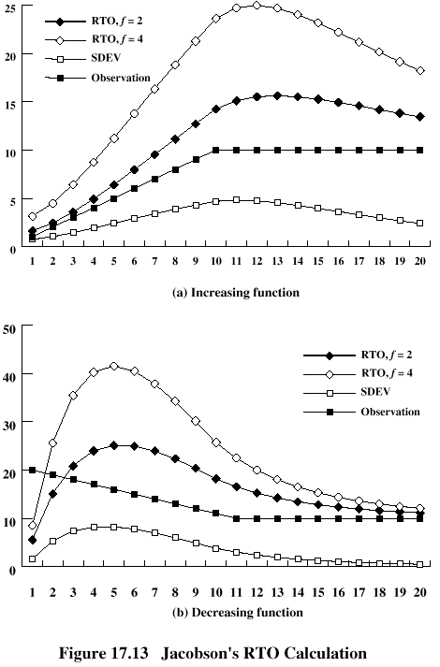
Jacobson’s
RTO
Calculation

Slide 54
Exponential RTO Backoff
Since timeout is probably due to congestion (dropped packet or long round trip), maintaining RTO merupakan ide yang tidak baik
RTO meningkat setiap kali suatu segment re-transmitted
RTO = q*RTO
Commonly q=2
  Binary exponential backoff

Slide 55
Algoritma Karn
Jika sebuah segmen dikirimkan kembali maka ACK mungkin akan:
  Untuk copy pertama dari segmen
    RTT lebih panjang dari yang diharapkan
  Untuk copy kedua
No way to tell
Tidak mengatur RTT untuk re-transmitted segments
Calculate backoff ketika re-transmission terjadi
menggunakan backoff RTO sampai ACK tiba untuk segment yang belum re-transmitted

Slide 56
Window Management
Start lambat
  awnd = MIN[credit, cwnd]
  Start koneksi dengan cwnd=1
  kenaikan cwnd pada masing-masing ACK, ke beberapa max
Dynamic window pada congestion
  Ketika terjadi timeout
  Set slow start threshold to half current congestion window
    ssthresh=cwnd/2
  Set cwnd = 1 dan start lambat sampai cwnd=ssthresh
    Increasing cwnd by 1 for every ACK
  Untuk cwnd >=ssthresh, meningkat cwnd dengan 1 untuk setiap RTT

Slide 57
UDP
User datagram protocol
RFC 768
Tidak ada koneksi service untuk prosedur tingkatan aplikasi
  Tidak handal
  Kontrol pengiriman dan duplikasi tidak terjamin
Mengurangi eksploitasi
Manajemen jaringan (Chapter 19)

Slide 58
Menggunakan UDP
Pengumpulan data
Pemecahan data
Respon permintaan
Secara langsung

Slide 59
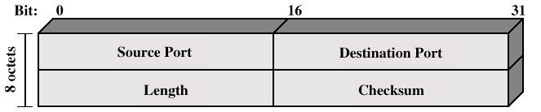
UDP Header

Slide 60
Required Reading
Stallings bab 20
RFCs

